Slide 1
HTML post/get

Slide 2
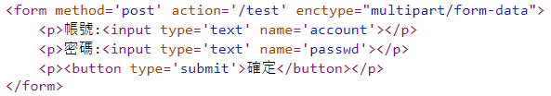
HTML form語法
method：指定資料傳輸時用的 HTTP 協議
action:指定一個位址，送出表單後，要將表格的內容送去哪
enctype:發送到伺服器之前應該如何對表單數據進行編碼

Slide 3
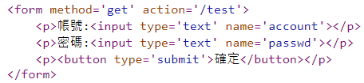
HTTP Request Method
OPTIONS
GET
HEAD
POST
PUT
DELETE
TRACE
CONNECT

Slide 4
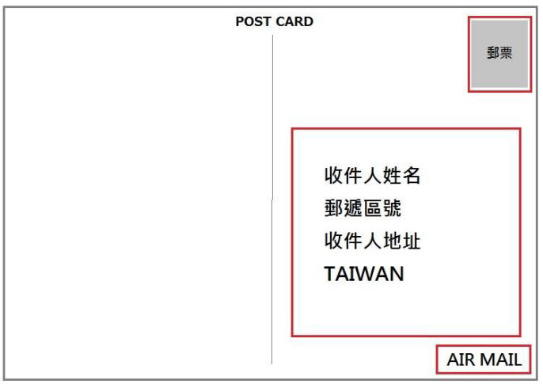

Get
Post

Slide 5
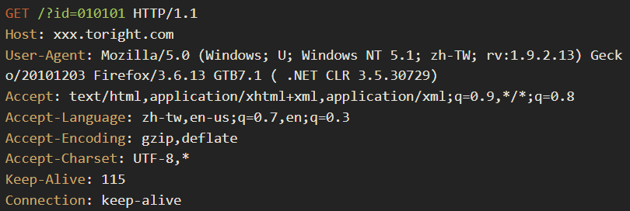
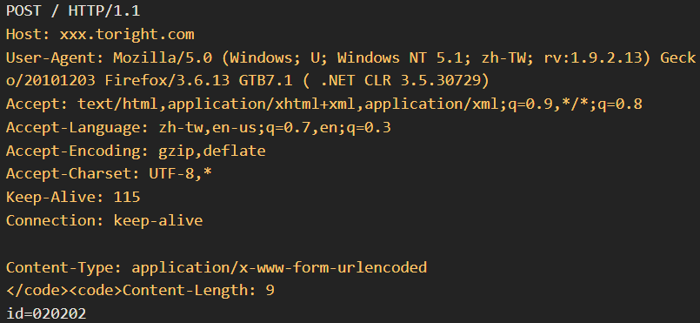
Get
192.168.0.20:5000/test?account=123&passwd=1234
192.168.0.20:5001/test
Post

Slide 6
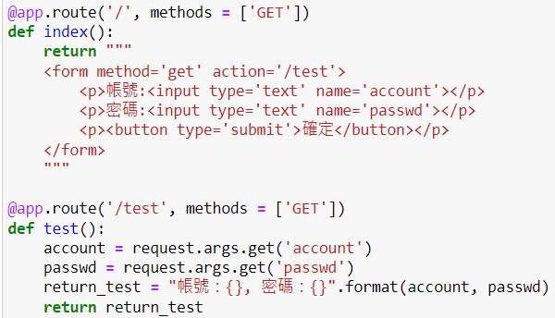
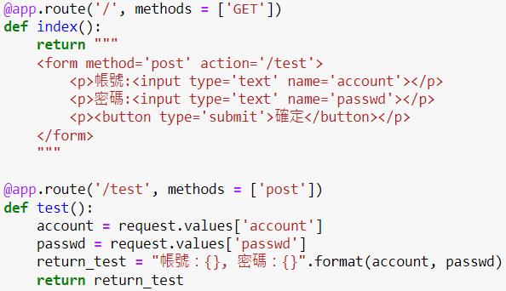
Python 程式碼
Get
Post

